Slide 1
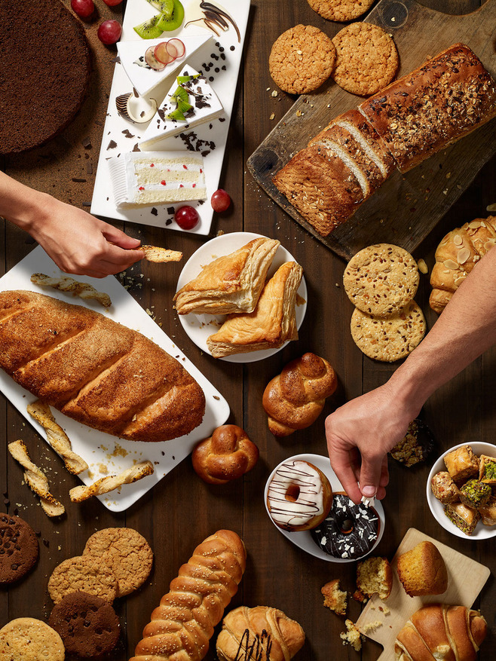
LVRE-巧克力國
組員：張鎮軒 10744272
鍾征哲 10727171

Slide 2
目录
五
一
二
使用的技術
網站架構
功能説明與操作説明&網頁的創意地方
三
四
網站購物流程
工作分配

Slide 3
1
網站架構

Slide 4
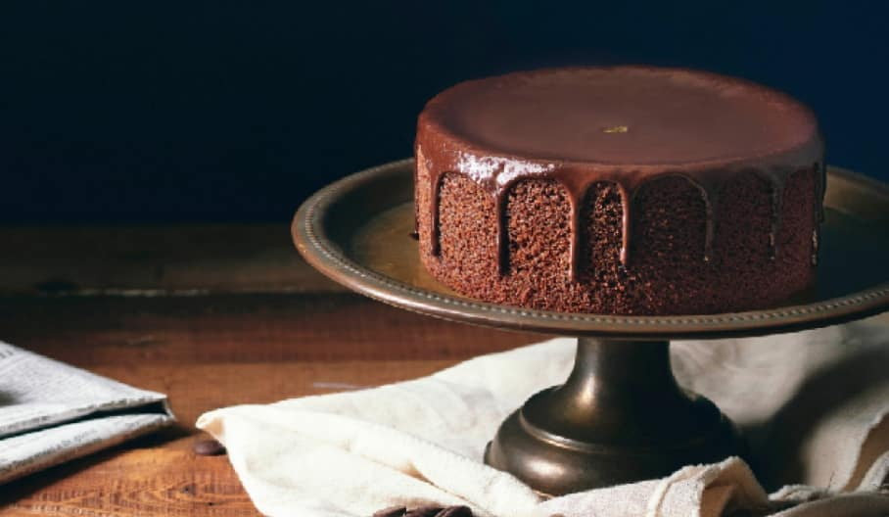
我們的網頁構想是來自巧克力，所以我們才會選擇以巧克力為出發點來編輯這個網頁。我們的背景是以黑色爲主，我們會選擇以黑色做背景是因爲人很多時候會因爲生活上的不順使到他們的心情不順，所以這時我們的巧克力就發揮了作用，我們的巧克力代表著一個新的希望，所以當他們選擇我們的巧克力就有如多了一個新的希望。

Slide 5
2
功能説明與操作説明
&網頁的創意地方

Slide 6
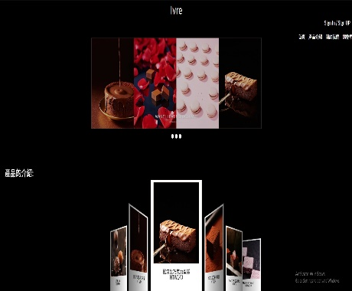
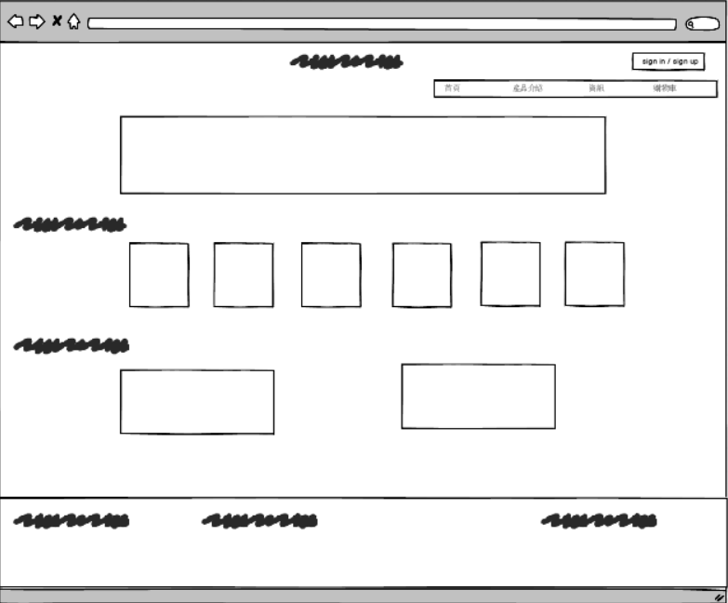
首頁的功能
廣告以幻燈片的方式進行播放，接著產品的介紹以3D的方式讓顧客可以進行滑動，那麽顧客就不會覺得太過無聊，然後關於我們以及產品的資訊卻是以頁面的轉換進行呈現。
產品的資訊功能：
在這個頁面我們是以延申的方式進行添加到購物車，這樣我們就可以不會覺得有關頁面太過無聊。
關於我們的功能：
這個頁面的呈現方式一樣是通過頁面的轉換來呈現關於我們的資訊。

Slide 7
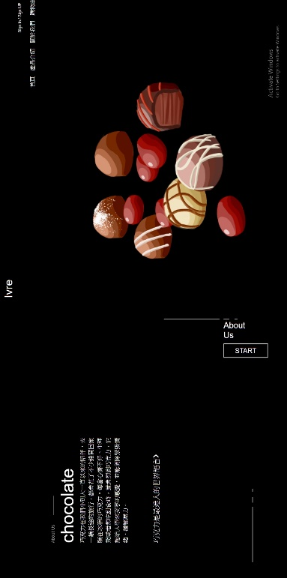
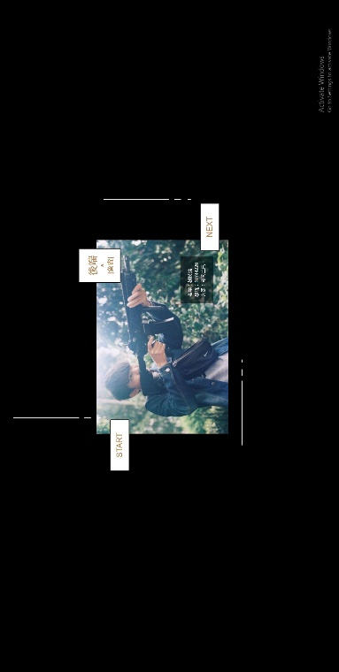
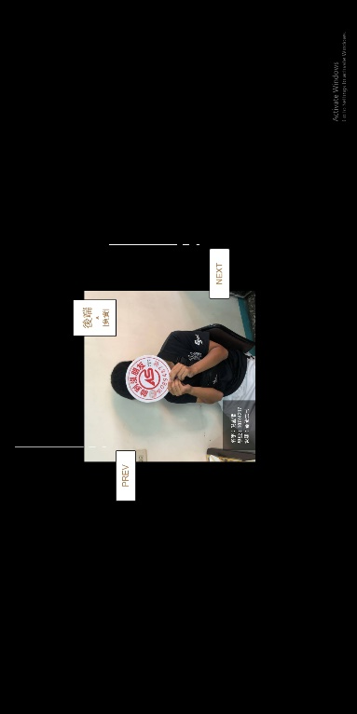
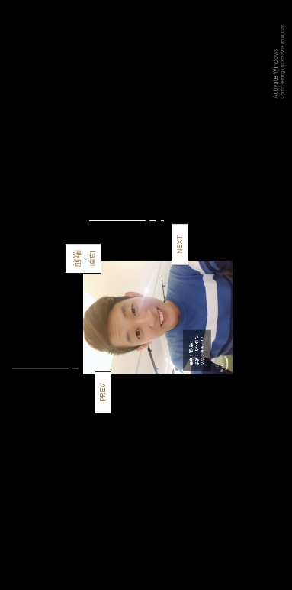
網頁的創意地方
產品的介紹我們用以3D的方式讓顧客可以進行滑動，因為看了很多網頁發現很少有這樣的方式
在關於我們那邊我們是以按鈕方式一個一個介紹，因為我看了幾個的網頁在組員介紹那邊都是直接放在同一個地方，所以就嘗試了不一樣的表達方式來介紹組員

Slide 8
3
網站購物流程

Slide 9
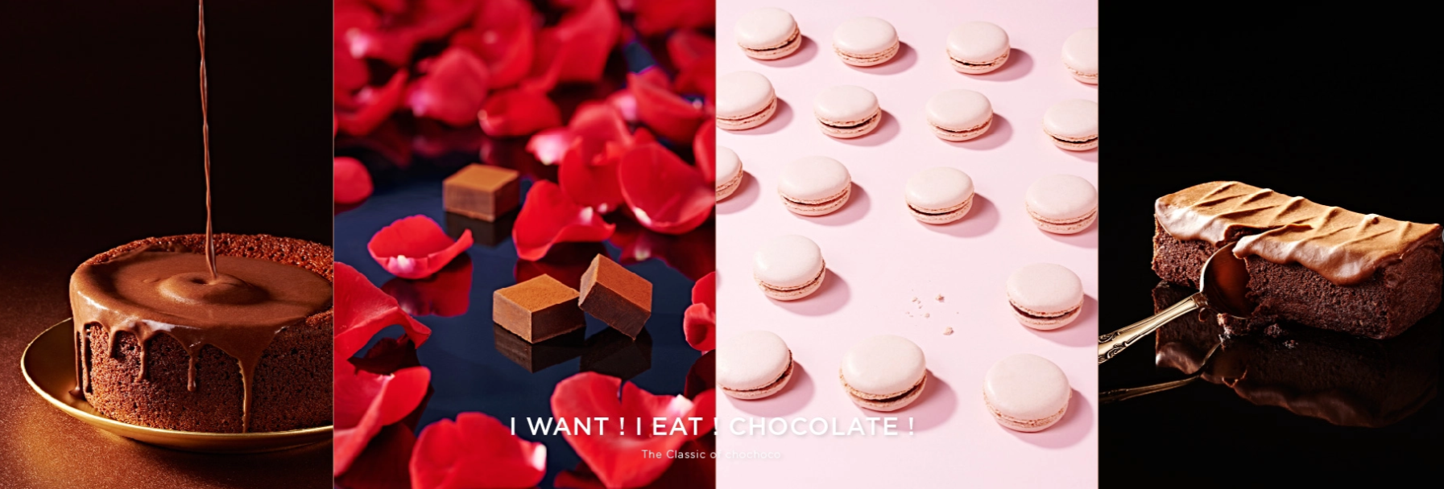
網站購物流程
我們的產品可以通過首頁的產品介紹以及在選擇欄的產品資訊這兩個地方來進行購買，當顧客點擊這兩個的其中一個都會直接跳轉到有關產品的個人頁面，到時候顧客就可以點擊加入購物車進行購物，這個流程沒有太多的複雜的操作。

Slide 10
4
工作分配

Slide 11

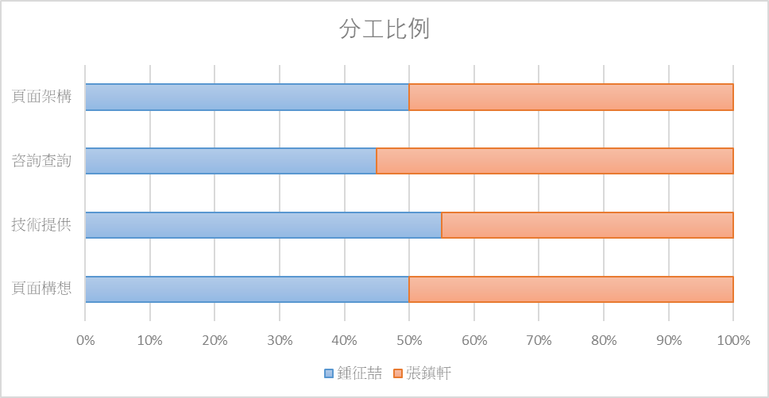
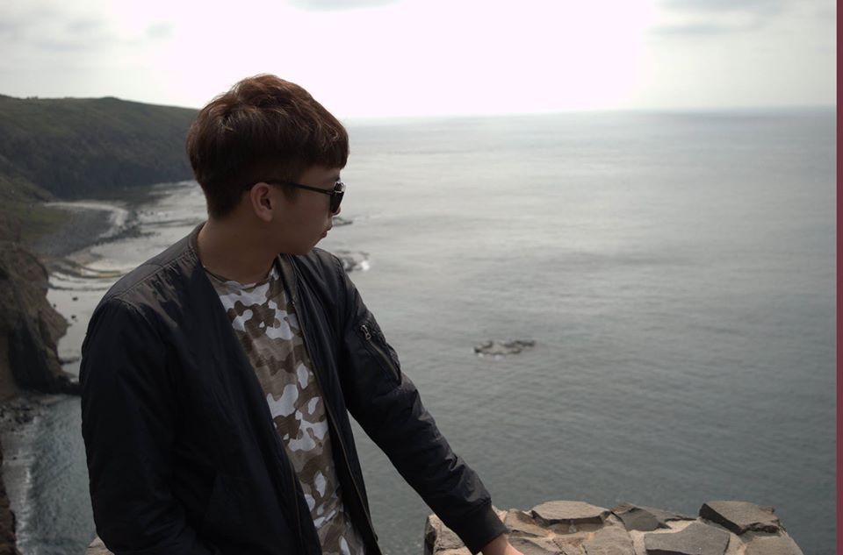
工作分配
50%
50%
10744172張鎮軒：頁面的構想，頁面的架構，技術的查詢，word
10727171 鍾征喆：頁面的執行，頁面的架構，技術的提供，ppt

Slide 12
5
使用的技術

Slide 13
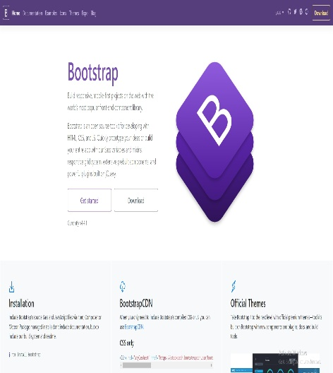
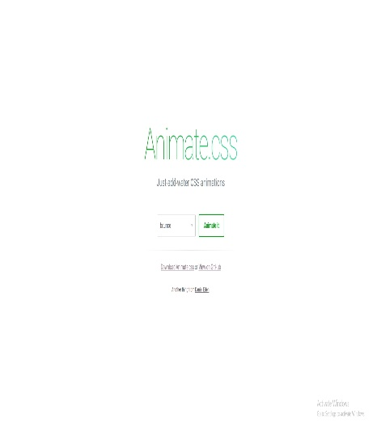
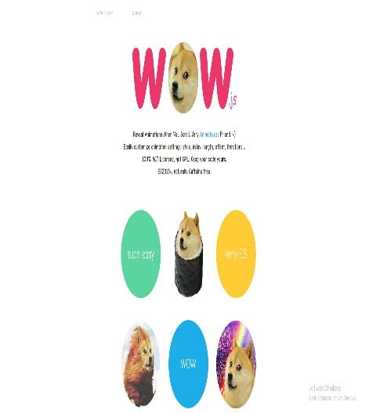
请输入标题
用來不讓網頁容易跑板
動畫技術用途
動畫技術用途

Slide 14
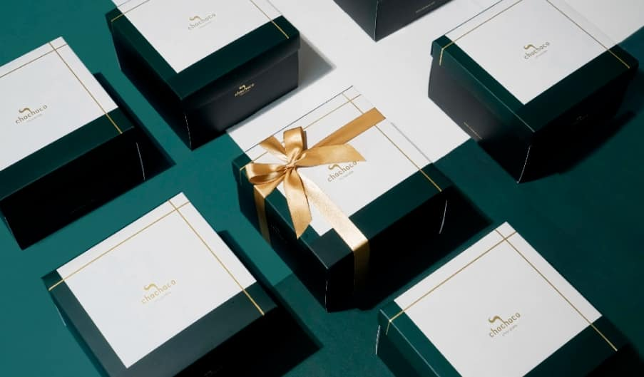
谢谢欣赏

